Slide 1
Реферат на тему: Трофобластическая болезнь Выполнила: Жданова Софья Сергеевна
ФЕДЕРАЛЬНОЕГОСУДАРСТВЕННОЕ БЮДЖЕТНОЕ ОБРАЗОВАТЕЛЬНОЕ УЧРЕЖДЕНИЕ ВЫСШЕГО ОБРАЗОВАНИЯ «КРАСНОЯРСКИЙ ГОСУДАРСТВЕННЫЙ МЕДИЦИНСКИЙ УНИВЕРСИТЕТ ИМЕНИ ПРОФЕССОРА В.Ф. ВОЙНО-ЯСЕНЕЦКОГО» МИНИСТЕРСТВА ЗДРАВООХРАНЕНИЯ РОССИЙСКОЙ ФЕДЕРАЦИИ. Кафедра Акушерства и гинекологии ИПО

Slide 2
Актуальность:
Основным контингентом, страдающим трофобластической болезнью, ее доброкачественными и злокачественными формами, являются молодые женщины в период наибольшей социальной и максимальной репродуктивной активности. Поэтому становится понятной очевидность и актуальность проблемы, как в аспекте высокого излечения пациенток от рассматриваемой патологии, так и сохранения в дальнейшем у них репродуктивной функции

Slide 3
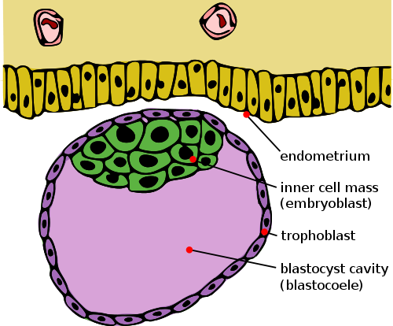
Трофобластическая болезнь – термин, обобщающий несколько связанных между собой различных форм патологического состояния трофобласта.
Трофобласт - наружный слой клеток зародышей млекопитающих, обособляющийся на стадии бластоцисты и обеспечивающий поступление питательных веществ от матери к зародышу. Принимает участие в имплантации зародыша в стенку матки и образовании плаценты.

Slide 4
Трофобластические неоплазии (FIGO, 2000 г.)
Персистенция в организме матери трофобластических клеток после завершения беременности (чаще – после частичного или полного пузырного заноса) | Трофобластическая малигнизация – злокачественная трансформация элементов трофобласта (как во время беременности, так и после ее завершения).

Slide 5
Трофобластические опухоли составляют 1% всех гинекологических опухолей и поражают преимущественно женщин репродуктивного возраста.
Высокая злокачественность;
Быстрое отдаленное метастазирование;
Хороший ответ на химиотерапию с сохранением репродуктивной функции женщины.

Slide 6
Гистологическая классификация трофобластических неоплазий (ФИГО, 2000 г.)
1. Пузырный занос.
а) Полный пузырный занос;
б) Частичный пузырный занос;
2. Инвазивный пузырный занос.
3. Хориокарцинома.
4. Трофобластическая опухоль плацентарного ложа.
5. Эпителиоидная трофобластическая опухоль.

Slide 7
Теории.
Теория вирусной трансформации трофобласта;
Иммунологическая теория (иммуносупрессивное действие гормонов беременности (ХГ, прогестерон, эстрогены)
Метаболическая теория (повышение уровня гиалуронидазы, разрушающей сосудистую стенку при пузырном заносе в 7,2 раза, при хорионкарциноме - в 15,6 раз по сравнению с нормальным уровнем.
Плодное яйцо и плод рассматриваются как трансплантаты по отношению к матери, вызывающие имунный ответ. Если реакция, вызываемая антигенами плода слабее, чем пролиферативные изменения трофобласта, то иммунологического прерывания неразвивающейся беременности не происходит, а развивается пузырный занос.

Slide 8
Пузырный занос — состояние, сопровождающееся пролиферацией трофобласта, заполняющего собой полость матки.
Представляет собой патологически измененный ворсинчатый хорион с гидропическим превращением плаценты - множество пузырьков различной величины, наполненных прозрачной жидкостью полностью (полный занос) или частично (частичный занос) замещают ткань плаценты.
Гистологически пузырьки представляют собой увеличенные в объеме вследствие резко выраженного отека ворсины хориона с образованием в центральных отделах некоторых таких ворсин полостей, содержащих слизеподобную жидкость.

Slide 9
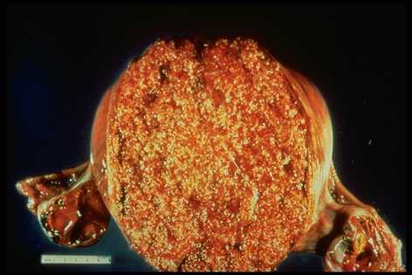
Пузырный занос:
Наиболее частая среди опухолей трофобласта (1:1000 беременностей);
Результат генетических нарушений;
Не обладает инвазивным ростом;
Не метастазирует;

Slide 10
Пузырный занос.
Полный 11-25 нед. Диплоидный (46 ХХ,ХY) Матка больше сроков беременности. Макроскопически – отечные хориальные ворсинки, пузырьки. Фрагментов плода нет. | Неполный 9 – 34 нед. Триплоидный (69 ХХУ, ХХХ, ХУУ) Размеры матки меньше или соответствуют сроку. Макроскопически – фрагменты плода, плаценты и отечные хориальные ворсины.

Slide 11
Основные клинические симптомы:
Кровянистые выделения из влагалища;
Несоответствие размеров матки срокам беременности;
Двусторонние тека-лютеиновые кисты (8 мм и >)
Возможные осложнения:
Неукротимая рвота беременных;
Артериальная гипертензия, преэклампсия;
Разрыв овариальных кист, перекрут ножки кисты;
Перфорация стенки матки;
Трофобластическая эмболизазия;
ДВС-синдром;

Slide 12
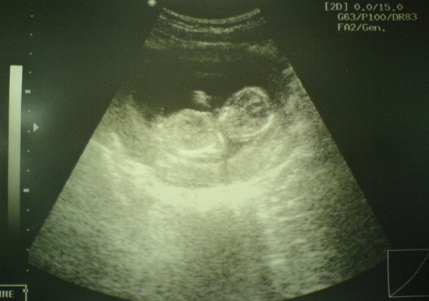
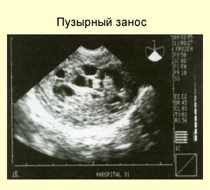
Диагностика:
Оценка клинических симптомов;
УЗИ органов малого таза;
Определение уровня β-субъединицы ХГ в сыворотке крови (при N беременности пик ХГ – 9-10 нед., не выше 150000 МЕ/мл с последующим снижением уровня)

Slide 13
Тактика и лечение.
ваккум-экстракция с последующим кюретажем;
гистологическое исследование материала;
пациентки с Rh(-) кровью должны получить антирезус-иммуноглобулин;
Мониторинг:
1. еженедельное исследования сывороточного уровня β-ХГ до получения 3-х (-) результатов, затем 1 раз в 2 мес в течение полугода;
2. УЗИ органов малого таза;
3. Rg легких;
4. Ведение менограммы;

Slide 14
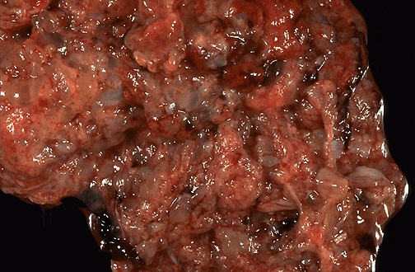
Инвазивный пузырный занос.
Характеризуется инвазией ворсинок в миометрий, наличием отечных ворсинок хориона, отсутствием эмбриональных сосудов.

Slide 15
Клинические особенности инвазивного пузырного заноса:
опухоль обычно локальна, инвазивна, метастазирует редко (20-40%) — преимущественно во влагалище, вульву, легкие;
значительно чаще, чем при простом пузырном заносе, трансформируется в хориокарциному;
возможна спонтанная регрессия опухоли;
основной клинический маркер — бета ХГ;
основной метод визуализации опухоли — УЗКТ;
высокая чувствительность к химиотерапии;
процент излечения близок к 100%

Slide 16
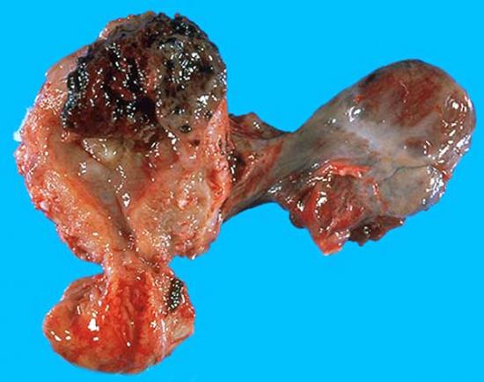
Трофобластическая хориокарцинома.
Представлена смешанной структурой из эпителия трофобласта с элементами цито-, синцитиотрофобласта и клеток промежуточного звена, ворсинки отсутствуют;
Характеризуется быстрой и глубокой инвазией в окружающие ткани и стенки сосудов;
Быстрый рост опухоли сопровождается обширными центральными некрозами с сохранением по периферии жизнеспособных клеток.

Slide 17
Клинические особенности трофобластической хорикарциномы:
быстрый рост первичной опухоли, глубокая инвазия в стенку матки с разрушением последней; кровотечение;
высокая частота метастазирования в отдаленные органы (легкие — 80%, влагалище — 30%, органы малого таза — 20%, печень, головной мозг — 10%, селезенка, желудок, почки — 5%);
первые клинические симптомы — кровотечение или обнаружение отдаленных метастазов;
высокая чувствительность к химиотерапии;
прогноз: излечение в 90% наблюдений.

Slide 18
Трофобластическая опухоль плацентарного ложа.
Редкая неворсинчатая опухоль, возникающая на плацентарной части трофобласта, преимущественно из клеток синцитиотрофобласта.
Характеризуется инфильтрирующим ростом с внедрением в стенку сосудов и замещением их гладкомышечных элементов гиалиновым материалом.
Часто протекает с разрушением серозной оболочки матки и массивным кровотечением.
Характерно незначительное повышение уровня ХГ, более информативным является определение плацентарного лактогена (ПЛ) в сыворотке крови и иммуногистохимическое исследование удаленных тканей.
Эпителиоидная трофобластическая опухоль.
Самая редкая ТО, развивается из клеток промежуточного звена трофобласта.

Slide 19
Критерии диагностики
злокачественных
трофобластических
опухолей

Slide 20
Анамнез.
В анамнезе обязательно имела место беременность (в том числе, эктопическая) которая завершилась родами или абортом (искусственным или самопроизвольным).
Опухоль может развиться и в период текущей беременности, но чаще развивается после перенесенного пузырного заноса.

Slide 21
Возраст.
Наиболее часто опухоль возникает у женщин репродуктивного возраста, хотя и может проявляться у пациенток в перименопаузе.

Slide 22
Исследование сывороточного уровня бета–субъединицы хорионического гонадотропина (ХГ).
Наличие у больной репродуктивного возраста нарушений менструального цикла, ациклических кровотечений и беременности в анамнезе всегда требует исключения у нее трофобластической болезни путем определения уровня ХГ в сыворотке крови.
Плато или увеличение уровня ХГ в 3 последующих исследованиях в течение 14 дней свидетельствует о развитии злокачественной трофобластической опухоли.

Slide 23
Классификация трофобластических новообразований по стадиям (FIGO, 2000)
Стадия | Локализация новообразования
I | Процесс ограничен маткой
II | Распространение новообразования за пределы матки, но ограничено половыми органами (придатки, широкая связка матки, влагалище)
III | Метастазы в легких с или без поражения половых органов
IV | Все другие метастазы

Slide 24
Стандарты химиотерапии I линии:
Низкий риск | Высокий риск
MtxL Метотрексат 50 мг в/м в 1, 3, 5, 7 дни. Лейковорин 6 мг в/м в 2, 4, 6, 8 дни, через 30 часов от введения метотрексата. Повторение курсов с 15-го дня х/т. | ЕМА-СО Этопозид 100 мг/м² в/в кап. в 1, 2 дни. Дактиномицин 500 мкг в/в в 1, 2 дни. Метотрексат 100 мг/м² в/в струйно, с последующей 12-часовой инфузией в дозе 200 мг/м², в 1 день. Лейковорин 15 мг в/м через 24 часа от введения метотрексата, затем — каждые 12 часов – всего — 4 дозы. Циклофосфан 600 мг/м² в/в в 8 день. Винкристин 1мг/м² в/в струйно в 8 день. Повторение курсов с 15 дня химиотерапии.

Slide 25
Показания к хирургическому лечению:
кровотечение из первичной опухоли или метастаза, угрожающее жизни больной;
перфорация опухолью стенки матки;
резистентность первичной опухоли (при неэффективности стандартной химиотерапии I и II линии и отсутствии отдаленных метастазов);
резистентность солитарных метастазов опухоли (при отсутствии первичной опухоли и метастазов в другие органы и наличии условий для одномоментного удаления всех резистентных очагов и возможности для проведения химиотерапии после операции).

Slide 26
Список литературы
1.Клинические рекомендации 2020 Общероссийский национальный союз "Ассоциация онкологов России" · Общероссийская общественная организация "Российское общество клинической онкологии" · Общероссийская общественная организация "Российское общество специалистов по профилактике и лечению опухолей репродуктивной системы"
2. Гинекология. Национальное руководство. Под ред. Кулакова В.И., Савельевой Г.М., Манухина И.Б., 2009 г.
3.. Научная статья «Трофобластическая болезнь» В.В. Кузнецов, д.м.н., профессор, Л.А. Мещерякова, д.м.н., с.н.с., В.П. Козаченко, д.м.н., в.н.с., отделение гинекологическое 18.08.2008 г
4. Савельева Г.М., Бреусенко В.Г. Гинекология (4-е издание) изд.: Москва ГЭОТАР
5. Айламазян Э.К. Гинекология. Изд.: СпецЛит Санкт-Петербург.

